Slide 1















Беларуская мова ў І класе
Урок 3
«Я і мая школа.
Вучэбныя рэчы»
Дэманстрацыйны матэрыял
Распрацавала:
Мурашка Н.У., настаўнік пачатковых класаў, магicтр

Slide 2

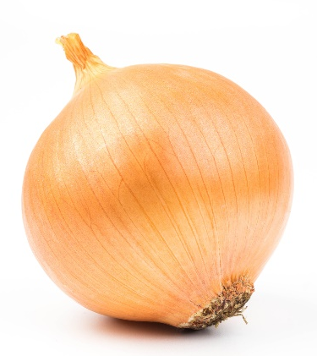
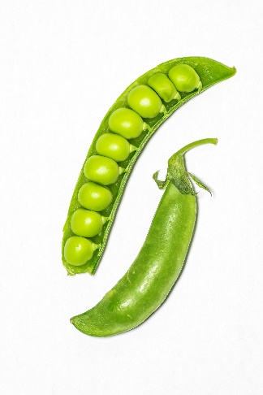
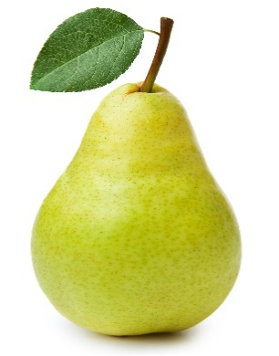
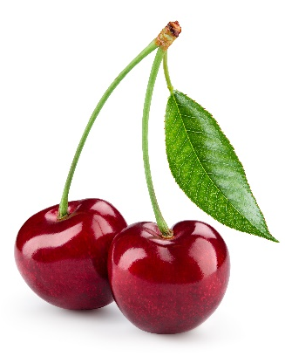


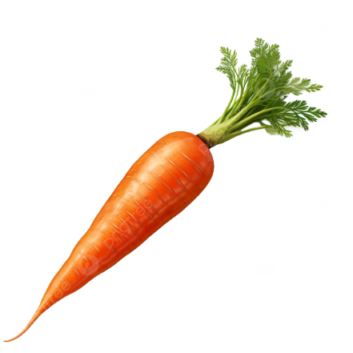
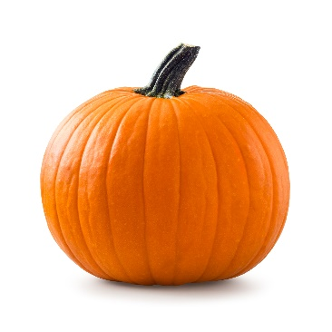
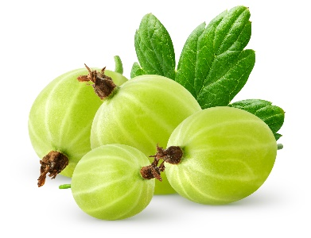
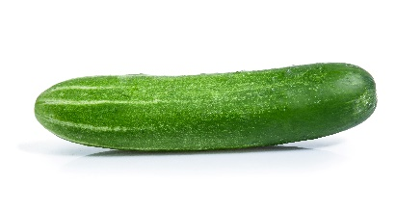

Назаві словы з гукам [г]
2

Slide 3

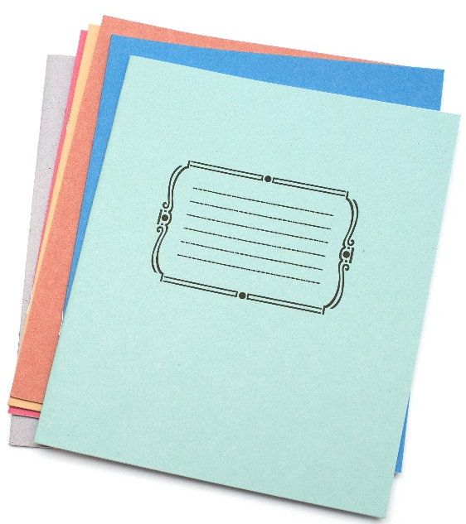

3
тетрадь
учебник
СШЫТАК
ПАДРУЧНІК

Slide 4
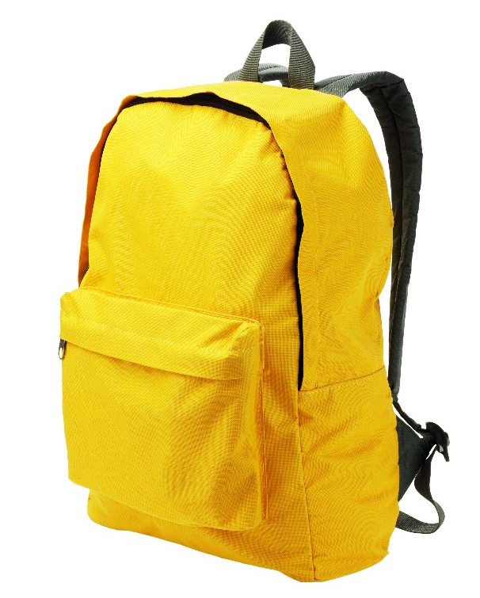
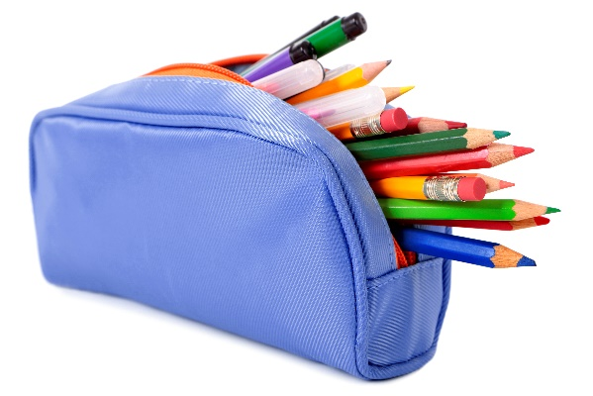


4
ранец
пенал
РАНЕЦ
ПЕНАЛ

Slide 5

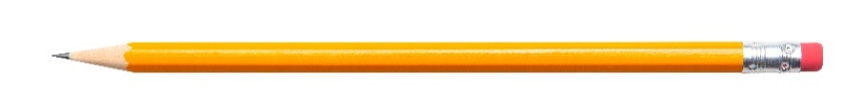

5
ручка
карандаш
РУЧКА
АЛОВАК

Slide 6

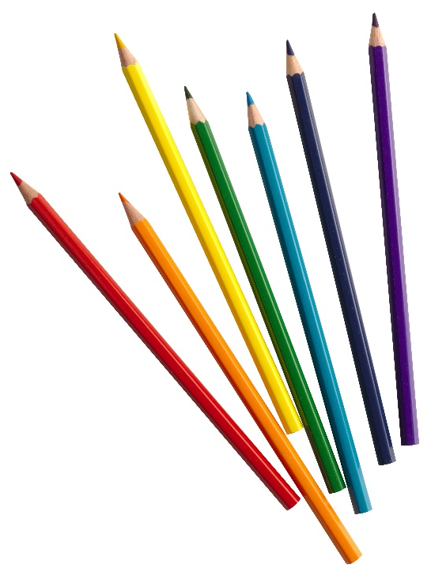
6
цветные карандаши
фломастер
КАЛЯРОВЫЯ
АЛОЎКІ
ФЛАМАСТАР

Slide 7
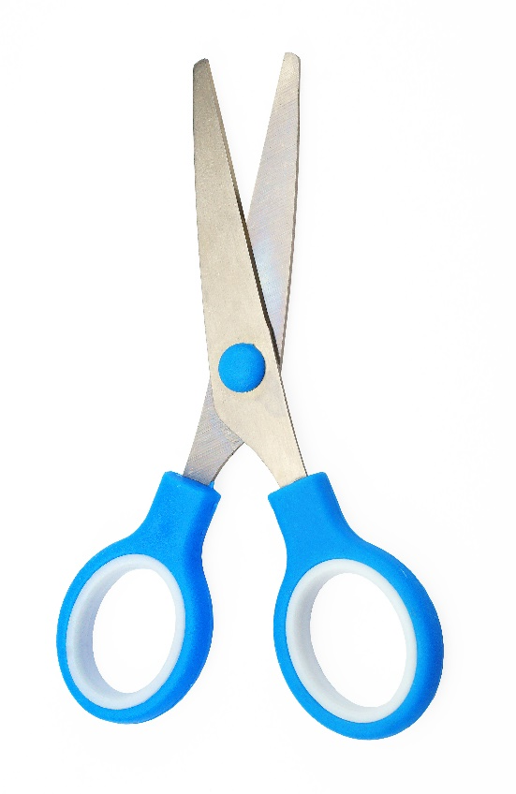
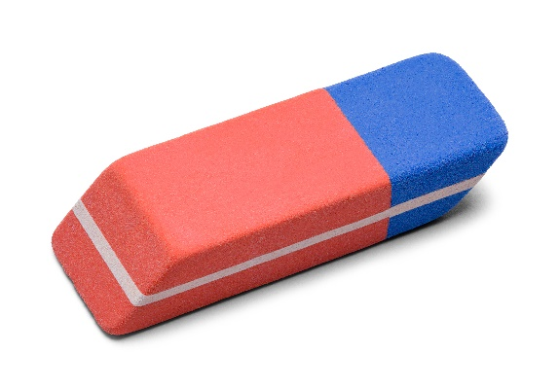
7
ластик
ножницы
ГУМКА
НАЖНІЦЫ

Slide 8

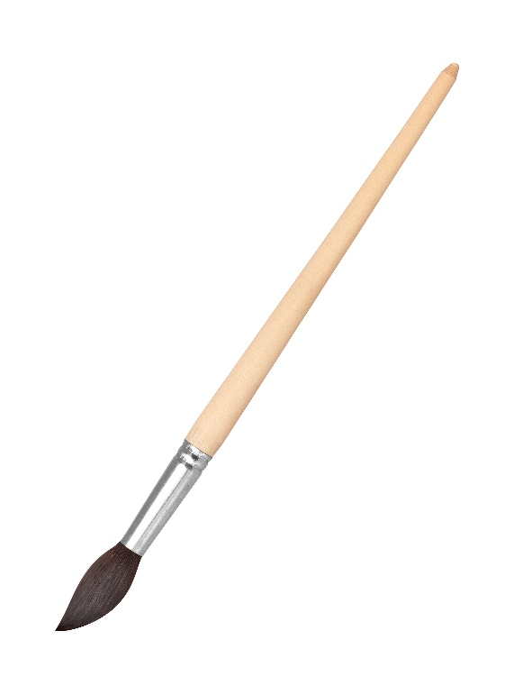
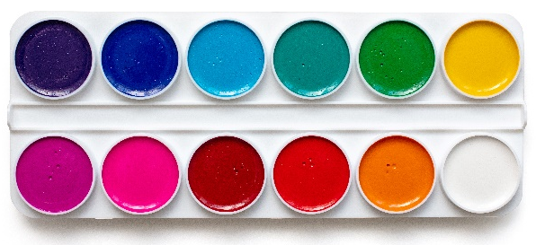
8
краски
кисточка
ФАРБЫ
ПЭНДЗЛІК

Slide 9


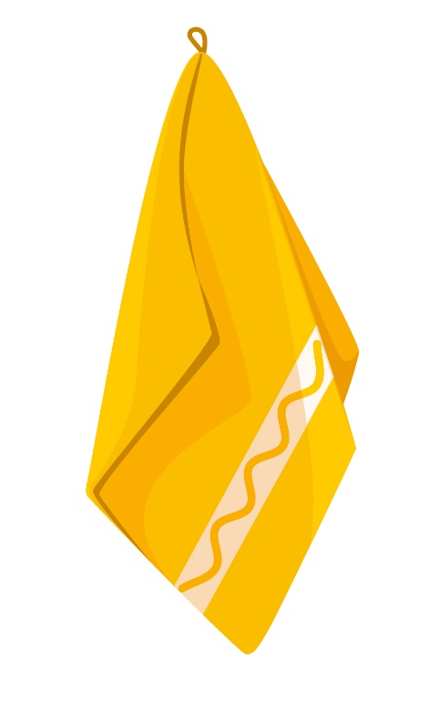

9
мел
доска
тряпка
КРЭЙДА
ДОШКА
АНУЧА

Slide 10

Дапоўні сказ
10
На парце ляжаць … , …
і … .

Slide 11

Дапоўні сказ
11
У пенале … , … ,
… і … .

